Slide 1
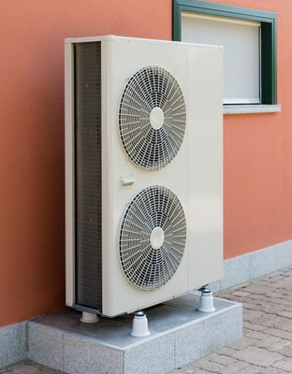
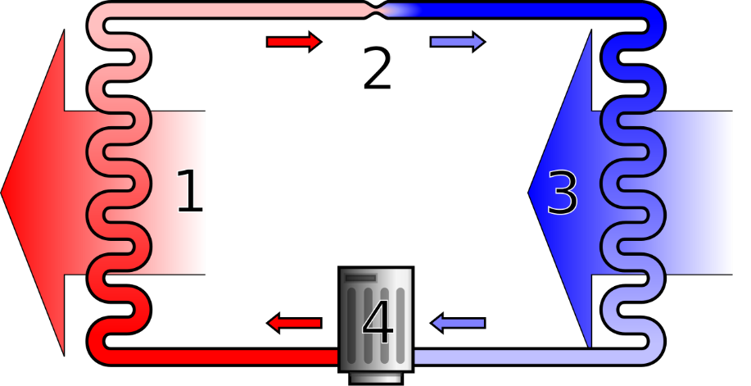
De Warmtepomp (Nieuwe Energie 1)
Gerard Tel
LC-Kring 13 juli 2022 om 19.30

Slide 2
Wat gaan we doen
Energie: prijzen en problemen
Vervoer (vloeibare brandstoffen)
Verwarmen op gas of stroom
Werking en vormen van warmtepomp
Economie van de warmtepomp
Problemen met de warmtepomp
Geen verkoopadvies!
Bij belangstelling installateur vragen

Slide 3
1. Energie: Prijzen en Problemen
Energie voor consumenten:
Elektriciteit
Gas
Benzine (of Diesel/LPG/oid)
Veel indirecte kosten/gebruik
Vliegtickets
Fabricage en transport

Slide 4
Verbruik van huishouden (Vb)
Wat | Prijs | Hoeveel | Bedrag | 2019
Gas (m3) | 2,00 | 1500 | 3000 | 1200
Stroom (kWh) | 0,50 | 2000 | 1000 | 460
Benzine (l) | 2,50 | 1000 | 2500 | 1800
Totaal |  |  | 6500 | 3460
Prijzen dalen als relatie met Rusland verbetert
Dwz over 30 jaar….

Slide 5
Invloed op omgeving
Wetenschap: Opwarming onafwendbaar, IPCC: Uitstootreductie noodzakelijk
Uitstoot CO2 per
kuub gas: 2 kg
liter benzine: 3 kg Ook: Lawaai, Stikstof, Giftig, Fijnstof
kWh elektra: 0-1,5 afh van opwekking

Slide 6
Politiek
Gas uit Rusland, Olie uit Arabië Ook: Noorwegen, VK, US
Mensenrechtenschendingen van ons geld
Gaskraan als politiek drukmiddel
Energie Europa afhankelijk van 1 persoon… “Die neemt zijn verantwoordelijkheid wel”

Slide 7
Nieuwe energie
Vooral: Minder energie
Nieuwe technieken spelen nog 30 jaar geen rol
Thoriumcentrale, Kernfusie, Elektrisch vliegtuig, zout-warmtebatterij, CO2-onttrekking
Transitie: inzet van nu beschikbare dingen
Elektrisch rijden, windmolen, zonnepaneel, warmtepomp, isolatie, waterstof

Slide 8
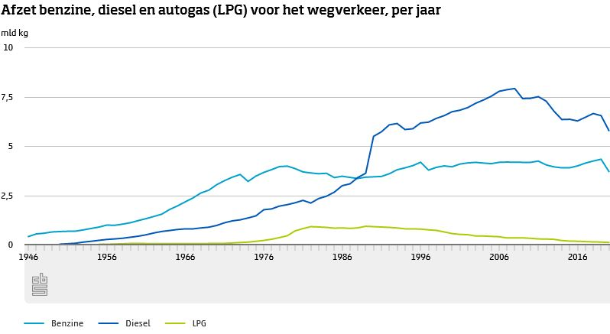
2. Vervoer

Slide 9

Problemen autoverkeer
Milieu:
Uitstoot CO2, NOx
Geluid
Fijnstof
Gevaar (1972: 3200)
Ruimtegebruik
Ongelijkheid
Gezondheid (bewegen)
Kosten

Slide 10
Verbruik halveren
Ook voor stikstof dossier is dit nodig
Fijnstof/vervuiling: gezondheid
Keuze tussen
Minder kilometers
Kleinere auto’s
Langzamer rijden
Vervoer: noodzaak of luxe?

Slide 11
Hoe halveren?
Vooral door beprijzing (werkt het snelst)
Stopzetten van woonwerkvergoeding
Ruimtelijke ordening die geen mobiliteit vraagt
Wonen en werken dicht bij elkaar
Voorzieningen in de wijk
LC-Kring ipv. Radiocafé
Alternatieven voor de auto
Goed Openbaar Vervoer
Elektrische fietsen en scooters

Slide 12

Elektrisch rijden de oplossing?
Alleen voor vervuiling, beetje voor geluid
Elektrisch vervoer gebruikt ook energie!
Auto 150 tot 200 Wh/km
Scooter 30 tot 50 Wh/km
Ebike 7 tot 8 Wh/km
Unicycle 8 Wh/km
Fiets/lopen 0 Wh/km

Slide 13
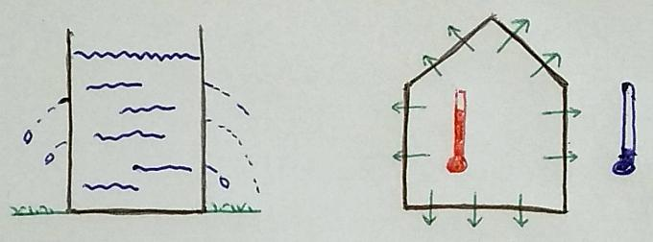
3. Verwarmen op gas of stroom
Wat kost deze bak water gevuld houden?
Verwarmen = Warmteverlies compenseren
Isoleren is de goedkoopste verwarming

Slide 14
Hoeveel is nodig?
Eenheid SI: Joule (J), hier kWh = 3,6 MJ
Appartement 8000 kWh (8 MWh)
Vrijstaand 30000 kWh (30 MWh)
Reken vandaag met
Stroomprijs 50ct / kWh
Gasprijs 200ct / m³

Slide 15
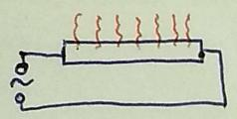

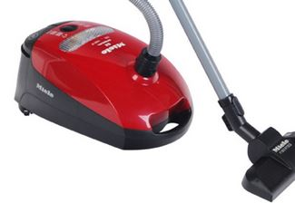
Stroomgebruik is verwarming
Stroom door weerstand
geeft ~100% warmte
TV/Stereo: licht & geluid
Wordt ook ~99% warmte
Stofzuiger, klok: motor
Beweging wordt warmte
Rendement is 100%
Coëfficiënt of Performance: 1

Slide 16
Elektrisch verwarmen met COP 1
“Sluipverbruik niet erg want verwarmt” ☹
Verbruik niet op tijd/plaats warmtevraag
COP 1 is 100%, beter kan toch niet? Jawel! Warmtepomp haalt COP 3 tot 6
Stroomprijs 50ct/kWh: COP1 verwarmen kost 50ct per kWh

Slide 17
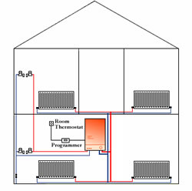
Verwarmen met gas-stook
HR(++) CV-Combiketel
Afgiftesysteem op water
Kuub gas geeft 9 kWh
Bijna geheel in huis
Ca 8 kWh in kamers
Prijs 200ct: Gas kost 25ct / kWh

Slide 18
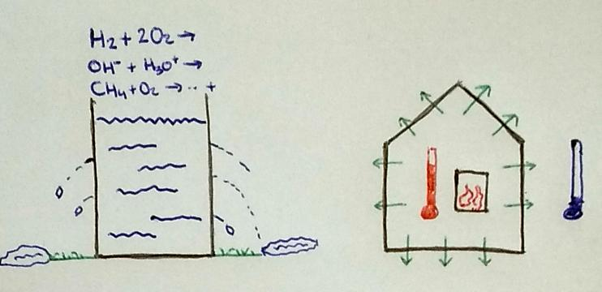
4. Werking Warmtepomp

Slide 19
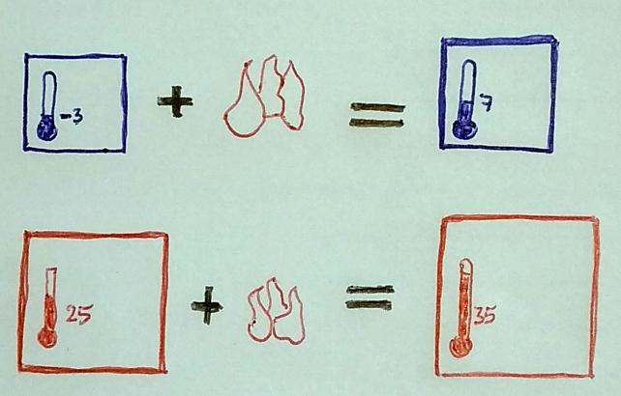
Warme en koude lucht
Warmtecapaciteit van lucht: 1 kJ/kgK

Slide 20
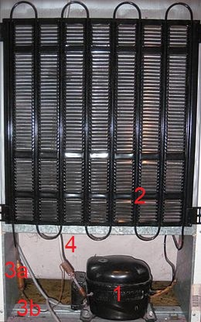
Omgekeerde koelkast
Achterkant is warm
Warmte van motor?
Meest: uit koelvak
Koelkast genereert (bijna) geen warmte maar verplaatst die

Slide 21
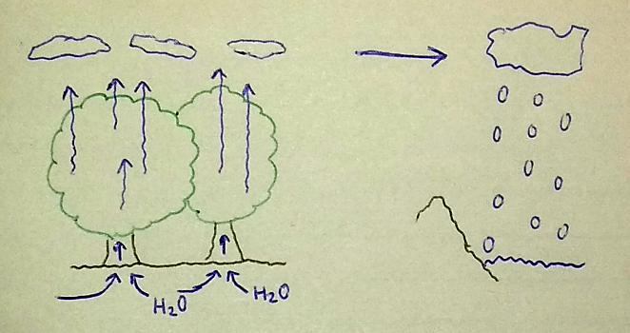
Onder bomen is het koel
Schaduwwerking
Verdamping
1 m³ water: 750 kWh
Flinke boom: 1/3 m³ p. dag
Koelt 250 kWh: 1 boom is 8 airco’s

Slide 22
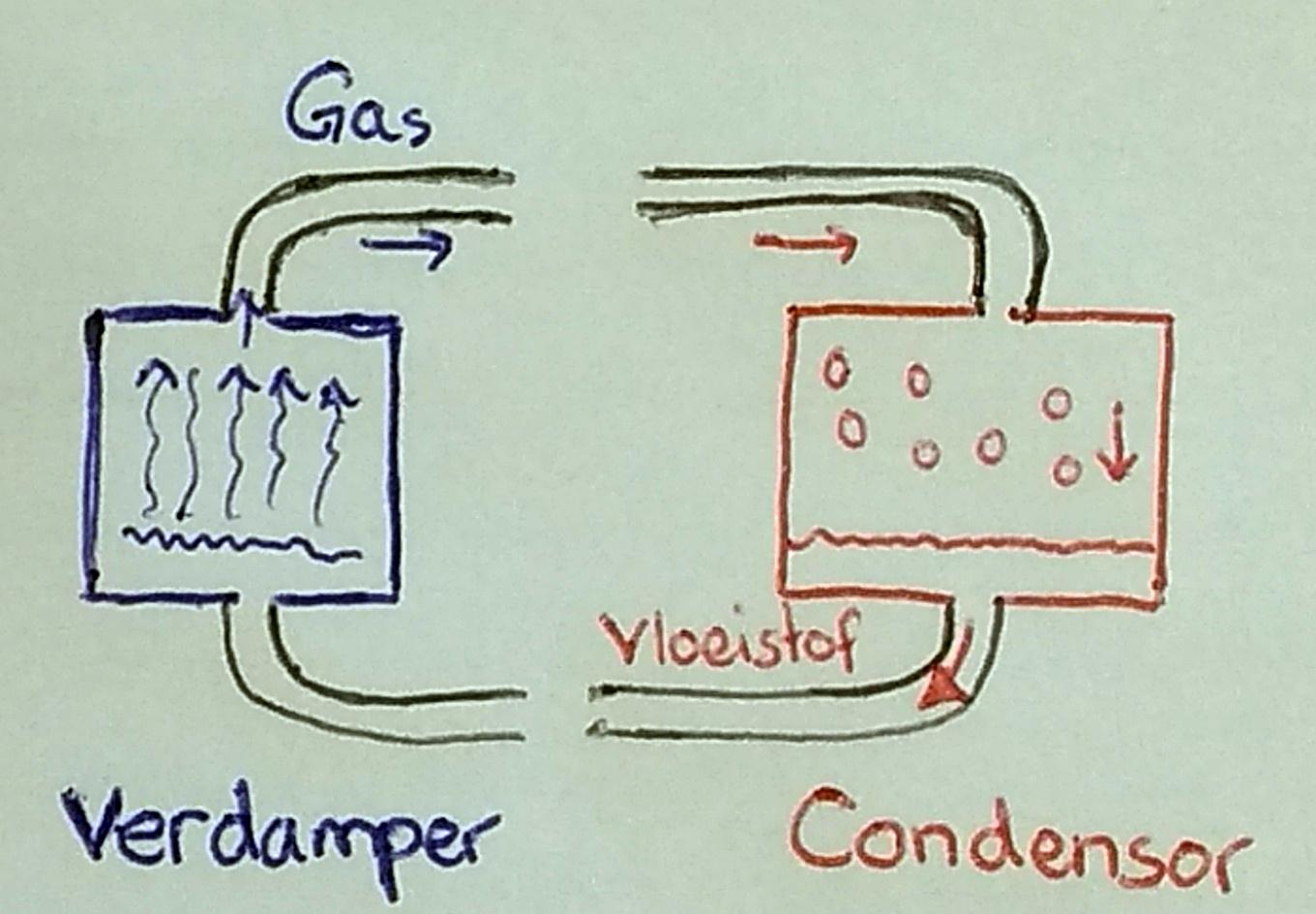
Thermodynamica
Verdampen neemt warmte op (koelkast)
Condenseren geeft warmte af (warmtepomp)
Gesloten circuit
Behoud medium
Behoud warmte

Slide 23
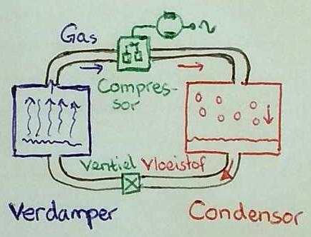
Toestand hangt af van druk
Condenseer bij hoge temperatuur en druk

Slide 24
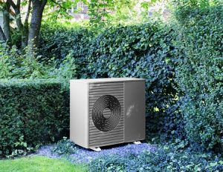
Buitenunit
Ventilator voor 2000m³/h
Verdamper
Compressor
Bij Monoblok: Condensor
Overdracht op transportvloeistof
Ventiel
Airco of warmtepomp: vrijwel gelijk!

Slide 25
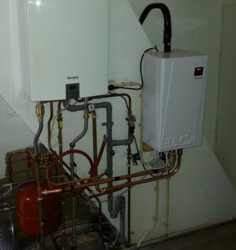
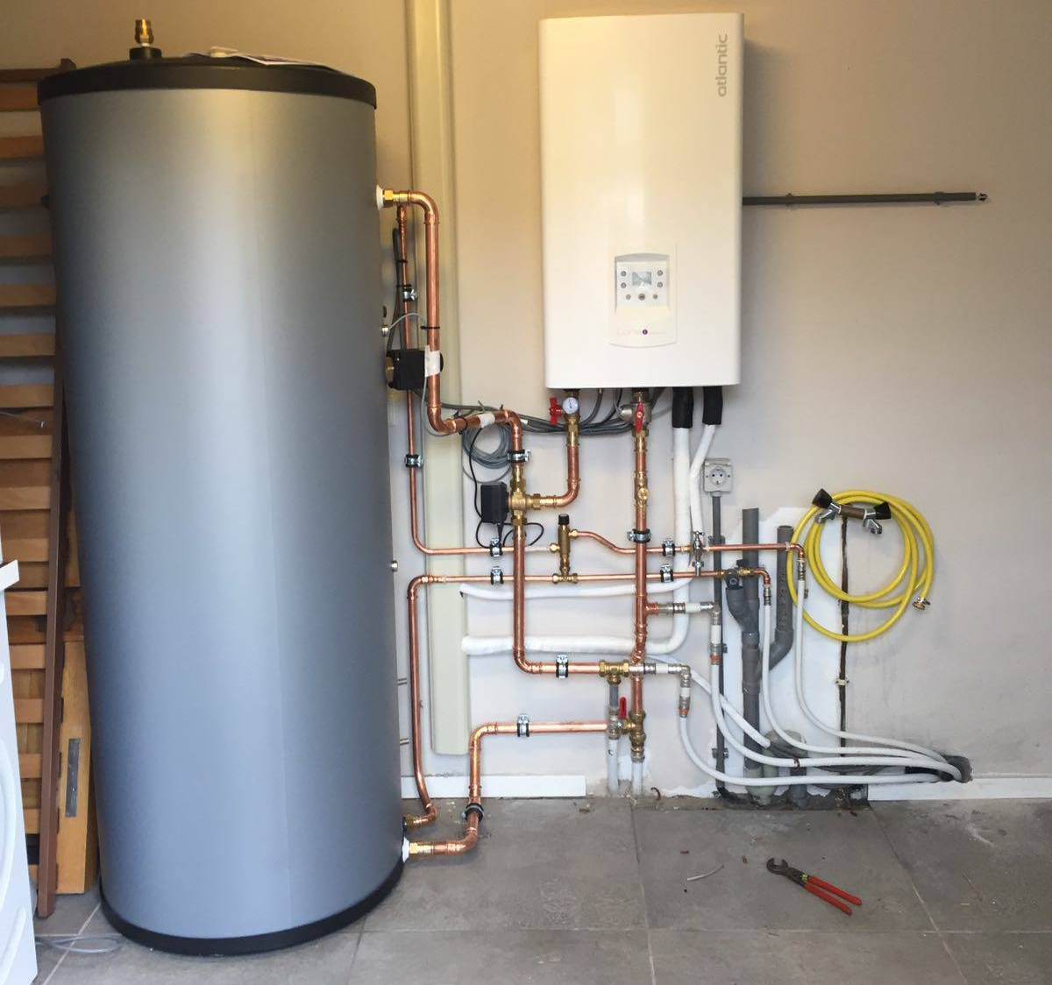
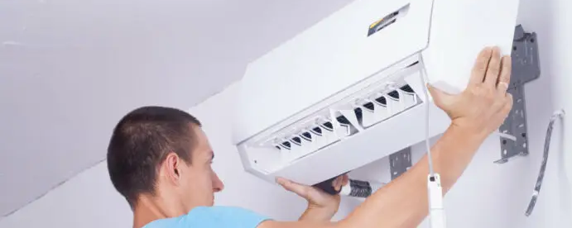
Binnenunit
“Flinke schoenendoos”
Condenser
Afgifte aan lucht of CV

Slide 26
Soorten
Lucht-Lucht: Airco, kleine verwarmsystemen
Lucht-Water: Meest bij bestaande CV
Bodem-Water: Boren

Slide 27
Verwarmen met de Airco
Airco is lucht-lucht warmtepomp
Meestal van binnen naar buiten: koelen
Ermee verwarmen kan ook
Alle warmte meteen in de kamer
Metingen Roelie Barth: daggebruik 7 kWh stroom ipv 5m³ gas (dus 3,50€ ipv 10 €)

Slide 28
5. Economie van Warmtepomp
Berekeningen afhankelijk van
COP, wisselt tussen 2 en 6
Gemiddeld: ca. 3,5
Stroomprijs 50ct
Gasprijs 200ct
Calorische waarde 9 kWh / m³
Uitkomsten met korreltje zout, 1 decimaal

Slide 29


Wat kost pompwarmte in huis?
COP 3,5
1 kWh warmte neemt 1/3,5 dus 0,29 kWh stroom
Kost: 14 ct
Vergelijk met COP1: 50ct
Vergelijk met gas: 25ct
Jaarbehoefte: 8 - 30 MWh

Slide 30
Wat haal je uit gas?
Verbranden in huis: ca 8 kWh
Verbranden in STAG-centrale:
Rendement 60% dus ca 5 kWh stroom Plus 2 kWh restwarmte (stadsverwarming)
Stroom in warmtepomp (COP 3,5) geeft 17,5 kWh
STAG/Pomp geeft ruim 2x zoveel opbrengst

Slide 31
Elektrificatie
Elektrisch systeem flexibeler in grondstof
Stroom kan uit gas/olie/kool of zon/wind
Kan zelf opwekken met PV paneel

Slide 32
Hoeveel lucht? Even BINAS erbij…
1 kg lucht geeft 1 kJ per graad
Meestal is ΔT = 8º, dan 8 kJ = 0,00222 kWh
Voor 1 kWh: 450kg lucht afkoelen
Vb: Een 7kW unit met COP 3,5 haalt 5kW uit lucht (en 2kW uit stroom)
5 x 450 kg lucht: 2250 kg
Dichtheid ca 1,25 kg/m³
Nodig: 1800m³/h

Slide 33
Conclusie berekeningen
Warmte uit de pomp is goedkoper dan uit gas
Gas gebruik je het efficiëntst door stroom op te wekken en in warmtepomp te gebruiken: Verbranden in CV-ketel is zonde!
Terugverdientijd maar enkele jaren
Mogelijkheid tot elektrificatie
Ga niet naast je warmtepomp zitten!

Slide 34
6. Problemen van de Warmtepomp
Verwarming met lage afgiftetemperatuur
Capaciteit stroomnet
Warmtebehoefte beperken tot 10MWh/j
Lage COP bij koud weer
Lelijk naast huis

Slide 35
Afgiftetemperatuur
CV ketel geeft water van 60 tot 80 graden
Radiator wordt heet, circulatie van lucht
LTV: Lage Temperatuur Verwarming, 35-40
Vloer/muurverwarming
Radiatoren met ventilatortjes erin
Hogere temperatuur geeft lagere COP ☹

Slide 36
Stroomnet
Capaciteit van stroomnet: 1/10 van gasnet
Elektrificatie vraagt grote investeringen
Jaarlijkse investeringen in energie: ~2 T€ (2000 Miljard)

Slide 37
Warmtevraag beperken
Capaciteit pomp (typisch 7kW) kleiner dan CV (typisch 20kW)
Beter isoleren gaat vooraf aan warmtepomp
Investeringen 10 – 50k€
Combineer met verbouw/renovatie

Slide 38
Lage COP bij koude aanvoer
COP: A7/W35 = 3,6 A-7/W35 = 2,4
We gebruiken de meeste warmte bij matig koude temperaturen! Omdat het niet zo vaak vriest
Groot genoeg voor koud weer: Monovalent
Reservecapaciteit voor koud weer
Elektrische stook (mono-energetisch)
Gas (hybride warmtepomp, meest bij bestaand)

Slide 39
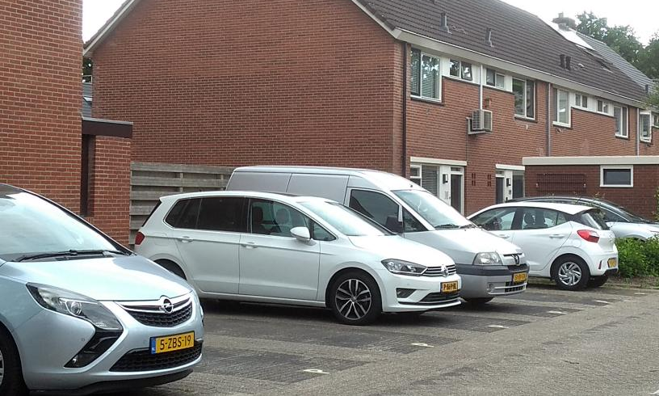
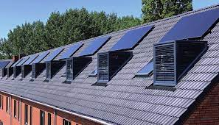
Lelijk is subjectief

Slide 40
7. Conclusies
Bespaartips: Nieuwe Energie 2 of LC-Kring over Vampierstroom (nov 21)
Warmtepomp is zo gek nog niet
Het is geen exotische nieuwe technologie
Nadelen vooral bij omschakeling in bestaande bouw: isolatie en afgiftesysteem
Nieuwbouw nu met warmtepomp

Slide 41
Agenda LC-Kring
Augustus 2022: Vakantie
September: DAB+
Oktober: Software Defined Radio
November: Nieuwe Energie 2, Besparen

